Slide 1
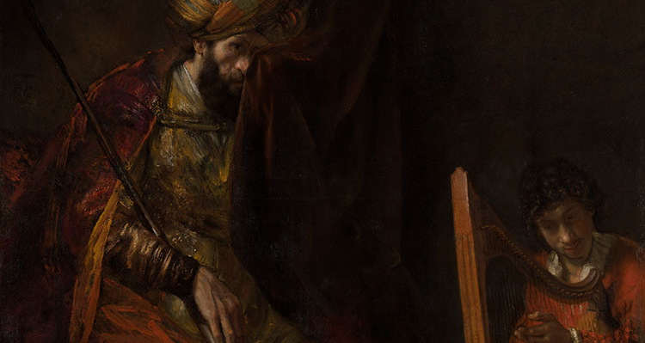
扫罗嫉妒大衛
撒上18:1-30

Slide 2
引言
撒上17:49 大衛用手從囊中掏出一塊石子來，用機弦甩去，打中非利士人的額，石子進入額內，他就仆倒，面伏於地。17:50 這樣，大衛用機弦甩石，勝了那非利士人，打死他；大衛手中卻沒有刀。17:51 大衛跑去，站在非利士人身旁，將他的刀從鞘中拔出來，殺死他，割了他的頭。非利士眾人看見他們討戰的勇士死了，就都逃跑···17:57 大衛打死非利士人回來，押尼珥領他到掃羅面前，他手中拿著非利士人的頭。17:58 掃羅問他說：“少年人哪，你是誰的兒子？”大衛說：“我是你僕人伯利恆人耶西的兒子。”

Slide 3
约拿单与大卫结盟（撒上18:1-4）
18:1 大衛對掃羅說完了話，約拿單的心與大衛的心深相契合。約拿單愛大衛，如同愛自己的性命。18:2 那日掃羅留住大衛，不容他再回父家。18:3 約拿單愛大衛如同愛自己的性命，就與他結盟。18:4 約拿單從身上脫下外袍，給了大衛，又將戰衣、刀、弓、腰帶都給了他。
撒上14:6 約拿單對拿兵器的少年人說：“我們不如過到未受割禮人的防營那裡去，或者耶和華為我們施展能力，因為耶和華使人得勝，不在乎人多人少。”
撒上17:45 大衛對非利士人說：“你來攻擊我，是靠著刀槍和銅戟；我來攻擊你，是靠著萬軍之耶和華的名，就是你所怒罵帶領以色列軍隊的 神。”

Slide 4
扫罗嫉妒大卫（撒上18:5-11）
18:5 掃羅無論差遣大衛往何處去，他都作事精明。掃羅就立他作戰士長，眾百姓和掃羅的臣僕無不喜悅。18:6 大衛打死了那非利士人，同眾人回來的時候，婦女們從以色列各城裡出來，歡歡喜喜，打鼓擊磬，歌唱跳舞，迎接掃羅王。18:7 眾婦女舞蹈唱和，說：“掃羅殺死千千，大衛殺死萬萬。”18:8 掃羅甚發怒，不喜悅這話，就說：“將萬萬歸大衛，千千歸我，只剩下王位沒有給他了。”18:9 從這日起，掃羅就怒視大衛。18:10 次日，從 神那裡來的惡魔大大降在掃羅身上，他就在家中胡言亂語。大衛照常彈琴，掃羅手裡拿著槍。18:11 掃羅把槍一掄，心裡說，我要將大衛刺透，釘在牆上。大衛躲避他兩次。
箴14:30 心中安靜，是肉體的生命，嫉妒是骨中的朽爛。

Slide 5
掃羅懼怕大衛（撒上18:12-16）
18:12 掃羅懼怕大衛，因為耶和華離開自己，與大衛同在。18:13 所以掃羅使大衛離開自己，立他為千夫長，他就領兵出入。18:14 大衛作事無不精明，耶和華也與他同在。18:15 掃羅見大衛作事精明，就甚怕他。18:16 但以色列和猶大眾人都愛大衛，因為他領他們出入。
加5:26 不要貪圖虛名，彼此惹氣，互相嫉妒。
腓1:15 有的傳基督是出於嫉妒分爭，也有的是出於好意，
林前13:4 愛是恆久忍耐，又有恩慈，愛是不嫉妒，愛是不自誇，不張狂，
撒上18:1 ···約拿單的心與大衛的心深相契合。約拿單愛大衛，如同愛自己的性命。

Slide 6
掃羅設圈套讓大衛作他的女婿（撒上18:17-27）
18:17 掃羅對大衛說：“我將大女兒米拉給你為妻，只要你為我奮勇，為耶和華爭戰。”掃羅心裡說，我不好親手害他，要藉非利士人的手害他。18:18 大衛對掃羅說：“我是誰，我是甚麼出身，我父家在以色列中是何等的家，豈敢作王的女婿呢？”18:19 掃羅的女兒米拉到了當給大衛的時候，掃羅卻給了米何拉人亞得列為妻。18:20 掃羅的次女米甲愛大衛，有人告訴掃羅，掃羅就喜悅。18:21 掃羅心裡說：“我將這女兒給大衛，作他的網羅，好藉非利士人的手害他。”所以掃羅對大衛說：“你今日可以第二次作我的女婿。”18:22 掃羅吩咐臣僕說：“你們暗中對大衛說：‘王喜悅你，王的臣僕也都喜愛你，所以你當作王的女婿。’”18:23 掃羅的臣僕就照這話說給大衛聽。大衛說：“你們以為作王的女婿是一件小事麼？我是貧窮卑微的人。”18:24 掃羅的臣僕回奏說，大衛所說的如此如此。18:25 掃羅說：“你們要對大衛這樣說：‘王不要甚麼聘禮，只要一百非利士人的陽皮，好在王的仇敵身上報仇。’”掃羅的意思要使大衛喪在非利士人的手裡。18:26 掃羅的臣僕將這話告訴大衛，大衛就歡喜作王的女婿。日期還沒有到，18:27 大衛和跟隨他的人起身前往，殺了二百非利士人，將陽皮滿數交給王，為要作王的女婿。於是掃羅將女兒米甲給大衛為妻。

Slide 7
大衛越發被人尊重（撒上18:28-30）
18:28 掃羅見耶和華與大衛同在，又知道女兒米甲愛大衛，18:29 就更怕大衛，常作大衛的仇敵。18:30 每逢非利士軍長出來打仗，大衛比掃羅的臣僕作事精明，因此他的名被人尊重。
創39:1 約瑟被帶下埃及去。有一個埃及人，是法老的內臣，護衛長波提乏，從那些帶下他來的以實瑪利人手下買了他去。39:2 約瑟住在他主人埃及人的家中，耶和華與他同在，他就百事順利。39:3 他主人見耶和華與他同在，又見耶和華使他手裡所辦的盡都順利，39:4 約瑟就在主人眼前蒙恩，伺候他主人，並且主人派他管理家務，把一切所有的都交在他手裡。

Slide 8
結語
撒上18:1 大衛對掃羅說完了話，約拿單的心與大衛的心深相契合。約拿單愛大衛，如同愛自己的性命···18:3 約拿單愛大衛如同愛自己的性命，就與他結盟。18:4 約拿單從身上脫下外袍，給了大衛，又將戰衣、刀、弓、腰帶都給了他。
撒上18:8 掃羅甚發怒，不喜悅這話，就說、將萬萬歸大衛、千千歸我、只剩下王位沒有給他了。18:9 從這日起，掃羅就怒視大衛···18:11 掃羅把槍一掄，心裡說，我要將大衛刺透，釘在牆上。大衛躲避他兩次···18:17 掃羅對大衛說：“我將大女兒米拉給你為妻，只要你為我奮勇，為耶和華爭戰。”掃羅心裡說，我不好親手害他，要藉非利士人的手害他···18:25 掃羅說：“你們要對大衛這樣說：‘王不要甚麼聘禮，只要一百非利士人的陽皮，好在王的仇敵身上報仇。’”掃羅的意思要使大衛喪在非利士人的手裡···18:28 掃羅見耶和華與大衛同在，又知道女兒米甲愛大衛，18:29 就更怕大衛，常作大衛的仇敵。

Slide 9
腓2:6-11
2:6 他本有 神的形像，不以自己與 神同等為強奪的，2:7 反倒虛己，取了奴僕的形像，成為人的樣式。2:8 既有人的樣子，就自己卑微，存心順服，以至於死，且死在十字架上。2:9 所以 神將他升為至高，又賜給他那超乎萬名之上的名，2:10 叫一切在天上的、地上的和地底下的，因耶穌的名無不屈膝，2:11 無不口稱耶穌基督為主，使榮耀歸與父 神。

